Slide 1
SVOJILNI ZAIMKI
so besede, s katerimi poimenujemo, čigavo je kaj oz. komu kaj pripada. Svojilne zaimke uporabljamo namesto svojilnih pridevnikov.
VPRAŠALNICA: Čigav?
Darjina torba je velika.
Njena torba je velika.
Čigava torba? Darjina.
SVOJILNI PRIDEVNIK
Čigava torba? Njena.
SVOJILNI ZAIMEK

Slide 2
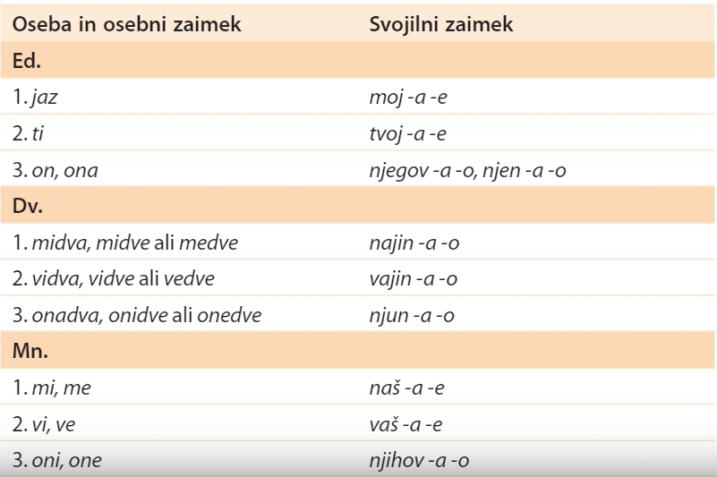

Slide 3
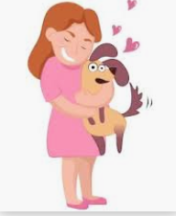
ŽENSKI SPOL: moja psička
MOŠKI SPOL: tvoj avto
SREDNJI SPOL: njegovo
stanovanje
SKLON EDNINA DVOJINA MNOŽINA
IMENOVALNIK moja torba moji torbi moje torbe
RODILNIK moje torbe mojih torb mojih torb
DAJALNIK moji torbi mojima torbama mojim torbam
TOŽILNIK mojo torbo moji torbi moje torbe
MESTNIK o moji torbi mojih torbah mojih torbah
ORODNIK z mojo torbo mojima torbama mojimi torbami
Svojilni zaimki se s samostalnikom ujemajo v spolu, številu in sklonu.

